Slide 1


FORTÆLLINGER I GRUNDSKOLEN.
Pilotprojekt April 2024
KORT UDGAVE AF STUD.MAG. LISE STENHØJ MORTENSENS RAPPORT.
Vejleder: Lektor PH.D. TINA HØEGH, SYDDANSK UNIVERSITET.
Projektet er støttet af;
Halbergs Familiefond, SEAF og Fehrs Fond. TAK!

Slide 2

Fra rapporten:
”Efter fortællingen er
der mange elever, som har spørgsmål
til historien, og nogle begynder også at
fortælle egne historier.”
HVEM
Fortællere i Danmark, FIDA, er en forening og et netværk for fortællere i hele landet. FIDA har taget initiativ til en bevægelse, der arbejder på at få den danske folkeskoles lærere til at inddrage
mere mundtlighed i undervisningen og på at få eleverne til at bruge mundtlighed på en reflekteret måde. En arbejdsgruppe har sat flere initiativer i gang for at indhente erfaringer og evidens fra
skolerne. Denne rapport handler om et pilotprojekt i Svendborg kommune, der løb fra oktober 2023 til februar 2024, `Svendborg som fortællende kommune`. Her deltog indskoling og mellemtrin fra tre af byens skoler. Et hold fortællere fra Svendborg Fortælleværksted fortalte historier på skolerne.

Slide 3
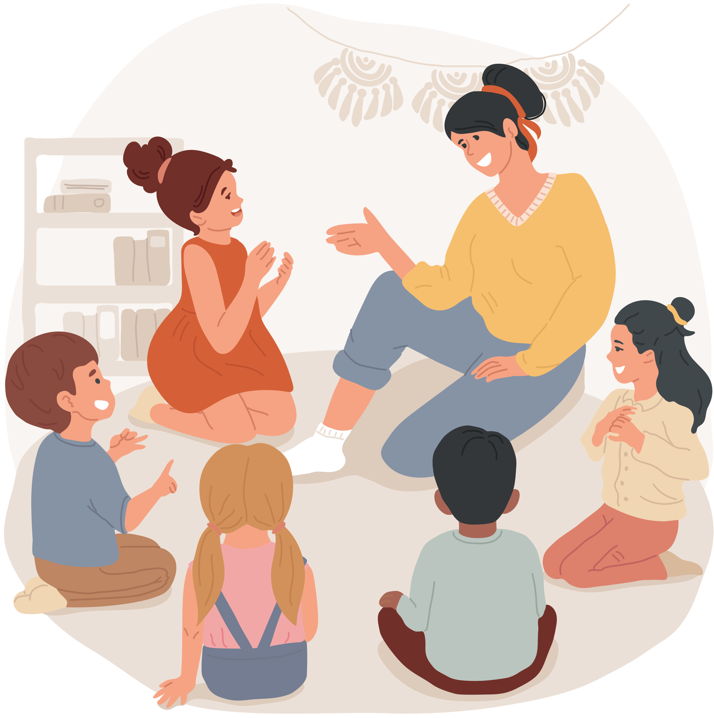
HVORFOR
RAPPORTEN OMTALER OG HENVISER TIL INTERNATIONAL FORSKNING, DER VISER, AT MUNDTLIG FORTÆLLING KAN VÆRE MEDVIRKENDE TIL AT ENGAGERE ELEVER SAMT OG DERES HUKOMMELSE, ORDFORRÅD, OPMÆRKSOMHED OG KOMMUNIKATIONSEVNER. FORTÆLLING OG NARRATIVE KOMPETENCER KAN SKABE SAMMENHÆNG OG MENING OG FORSTÆRKE ELEVERNES EVNE TIL AT LYTTE OG FORSTÅ OG ØGE NYE PERSPEKTIVER I SAMSPIL MEDANDRE. FORTÆLLING KAN FORSTÆRKE ELEVERNES EVNE TIL AT KUNNE LYTTE OG FORSTÅ SAMT ØGE DERES EMPATI OG SOCIALE BEVIDSTHED. FORTÆLLING I SKOLEN KAN VÆRE ET SVAR PÅ FOLKESKOLENS MANGE UDFORDRINGER. FORTÆLLING KAN BENYTTES SOM INTRO ELLER EYE-OPENER I BEGYNDELSEN AF EN UNDERVISNINGSTIME ELLER FØR GENNEMGANG AF ET NYT
EMNE, OG DET I DE ALLERFLESTE AF FOLKESKOLENS FAG. FORTÆLLING ER ET RELATIVT ENKELT DIDAKTISK GREB, SOM LÆRERNE KAN LÆRE AT BENYTTE SIG AF – JA, MANGE LÆRERE GØR DET ALLEREDE – OG SOM OGSÅ ELEVERNE KAN LÆRE AT BENYTTE.
FRA RAPPORTEN:
”LÆRERENS BERETNING VIDNER OM, AT ELEVERNE HAR REFLEKTERET OVER FORTÆLLINGEN OG ØNSKET AT INDGÅ I DIALOG OM DEN. SAMTIDIG UDTRYKKER LÆREREN SIG OGSÅ POSITIVT OM, AT FORTÆLLINGER ER EN MÅDE AT ARBEJDE MED ELEVERNES SELVFORSTÅELSE OG PERSPEKTIVER PÅ.”

Slide 4

KONKLUSIONER
PROJEKTETS HOVEDKONKLUSION ER, AT DER ER INDIKATORER PÅ, AT ELEVERNE HAR VIST INDLEVELSE OG KONCENTRATION UNDER FORTÆLLEAKTIVITETERNE. DER ER OPSTÅET DIALOGISK UNDERVISNING, OG DER ER TEGN PÅ, AT ELEVERNE UDVISER EMPATI OVER FOR HINANDENS HOLDNINGER OG PERSPEKTIVER. LÆRERNE BESKRIVER ELEVERNE SOM LYTTENDE OG KONCENTREREDE UNDER FORTÆLLE-AKTIVITETERNE. RAPPORTEN BESKRIVER EN RÆKKE SITUATIONER, BL.A. HVOR ELEVERNE – INSPIRERET AF EN FORTÆLLING – BLIVER MEDSKABERE AF ET UNDERSØGENDE OG LØSNINGSORIENTERET LÆRINGSRUM, HVOR DE FØLER SIG TRYGGE VED AT DELE EGNE FORTÆLLINGER. ELEVERNE VAR NYSGERRIGE EFTER AT VIDE MERE, STILLEDE MANGE SPØRGSMÅL, OG DE UDVISTE EMPATI OG ANERKENDELSE AF HINANDEN I DIALOGERNE.
T
ELEV:
”DET ER FEDT, AT DER IKKE ER NOGEN BOG, FOR SÅ KAN MAN SELV BRUGE SIN FANTASI TIL AT FORESTILLE SIG BILLEDER.”

Slide 5
Lærer:
” … det kunne være et spændende redskab at bruge i forhold til børnene, også at vise, at det faktisk er okay at være lidt usikker, så vi også kunne arbejde med, at børnene kunne fortælle historier.”
.
ANBEFALINGER
”Fokus på mundtlighed: fortælling i undervisningen er i forvejen et kendt redskab af mange lærere og pædagoger. Det anbefales, at manarbejder videre med fortælling i undervisningen med fokus
på mundtlighed og udtryksformer. Dette er med henblik på at fange elevernes opmærksomhed, og på at eleverne får mulighed for at blive præsenteret for nye perspektiver, som kan bidrage til læring gennem indlevelse.”
”Fremadrettet arbejde med fortællinger: det anbefales, at man arbejder med fortællingerneefterfølgende i u ndervisningen. Formålet er, at eleverne kan styrke deres egne narrative
kompetencer, og reflektere og undersøge flere perspektiver. Eleverne kan derudover styrke deres egen mundtlighed, ved at de får mulighed for at udfolde deres perspektiver.”

Slide 6
Seminar om rapporten:
2. maj kl. 10-16 på
Den Frie Lærerskole, Ollerup, Svendborg.
Tilmelding til
fidaformand@gmail.com
Brug for information om rapporten?
Kontakt Pia Sigmund pia@historiebazaren.dk
Læs mere om FIDA, Fortællere i Danmark: www.fortaellereidanmark.dk

